Slide 1
低价商品推荐
JAVA002小组
丁泽武、刘天宇、谢峰

Slide 2
组员分工
1. 分析网络爬虫结构（丁泽武、刘天宇、谢峰）---20%
2. 实现爬虫抓取规则（刘天宇）---20%
3. 实现爬虫抓取服务（丁泽武）---20%
4. 实现商品价格捕获（谢峰）---20%
5. 测试与文档（丁泽武、刘天宇）---20%

Slide 3
项目任务
1. 学习网络爬虫实现技术与相关技术
2. 调研同类产品（如惠惠助手等）
3. 分析京东及淘宝的商品页面
4. 实现网络爬虫，获取商品价格信息
5. 对商品价格进行分析处理得到推荐结果

Slide 4
优势与区别
1. 更加公正，不会因为竞争关系而隐藏数据
2. 例如惠惠网，搜索一款商品时会隐藏京东的商品
3. 可用于个人购物，直观比较所需商品的价格

Slide 5
主要技术
Jsoup：HTML解析器
-从一个URL、文件或字符串中解析HTML；
-使用DOM或CSS选择器来查找、取出数据；
-可操作HTML元素、属性、文本；

Slide 6
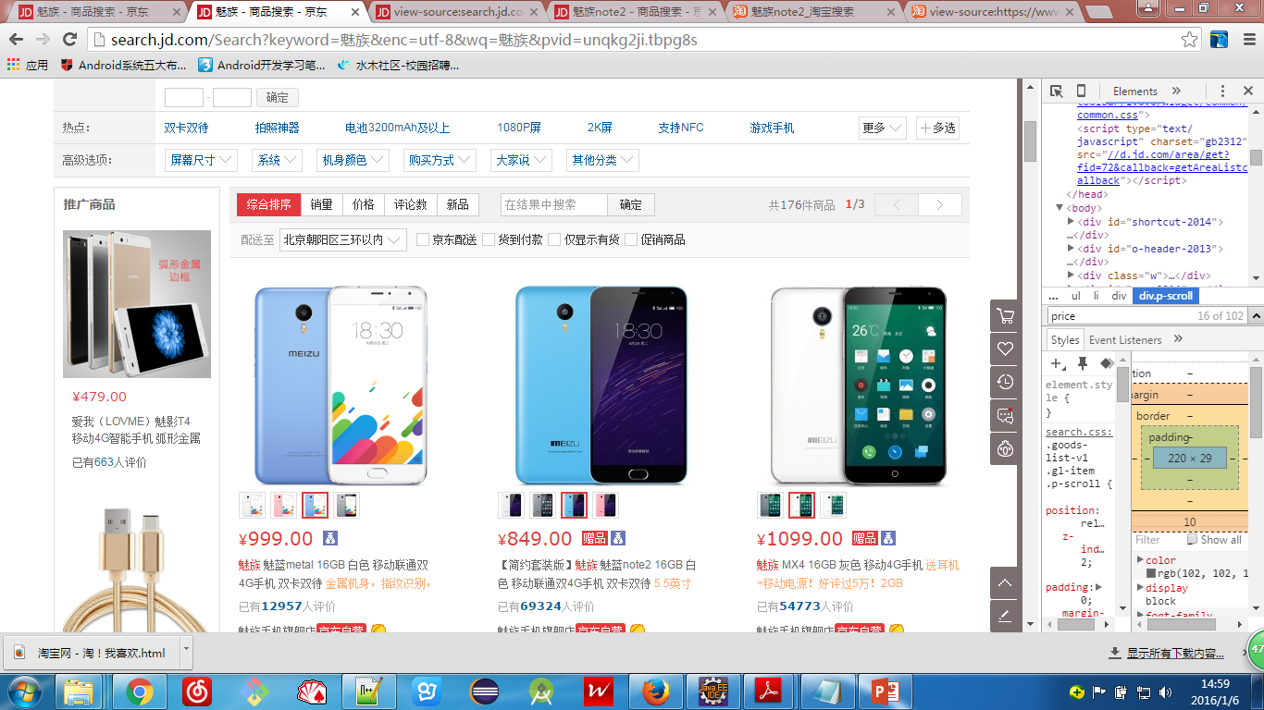
实验效果

Slide 7
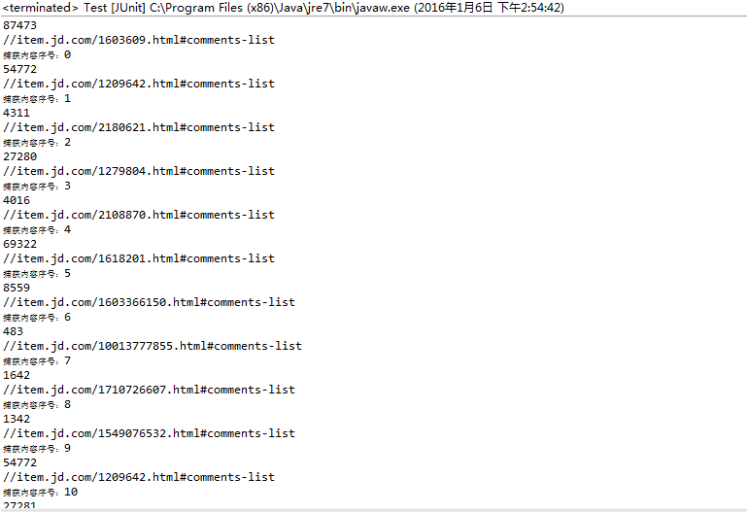
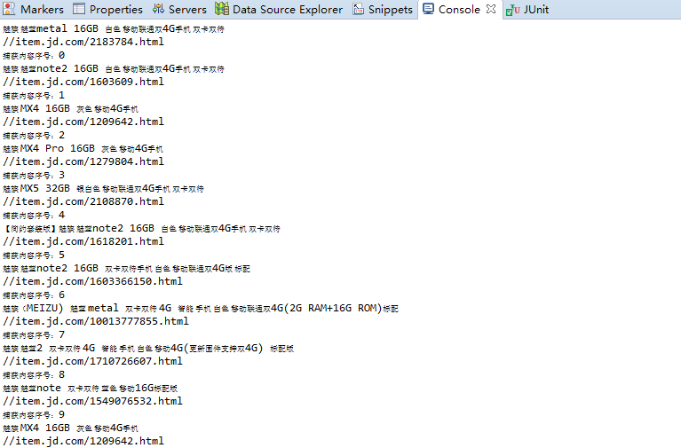
实验效果

Slide 8
结论
1. 实现了网络爬虫，用于提取需要的商品数据
2. 通过爬虫获取京东和淘宝的商品价格数据
3. 对同类商品进行价格分析比对与推荐

